Slide 1

PHP. Базовый уровень
Урок 30
Laravel
Загрузка файлов изображений
Загрузка файлов в базу данных
Кодировка Base64
Генерация PDF файлов

Slide 2
Домашнее задание

Slide 3
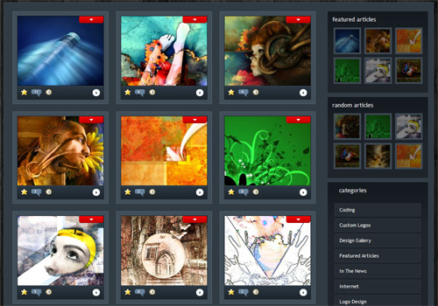
Домашнее задание
Задача: Реализуйте Фотогалерею
Используя функции Laravel загрузки и работы с файлами, создайте собственную фотогалерею.
Начните с того, что поместите все фотографии в определенную директорию и вывода их уменьшенной копии для предпросмотра. http://laravel5/gallery
На проверку отправить:
Файлы проекта Laravel
Экспорт базы данных MySQL
Скриншот окна браузера с проектом по адресу http://laravel5/gallery

